Slide 1
Detyra 7 - Konstruktimi i pemes B
Visar berisha

Slide 2
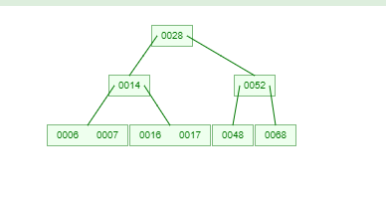
Detyra nën A
Nëse supozohet që fillohet me një pemë B të zbraztë dhe sipas radhës duhet të vendosen vlerat 6 14 28 17 7 52 16 48 68, të konstruktohet pema B përkatëse?

Slide 3
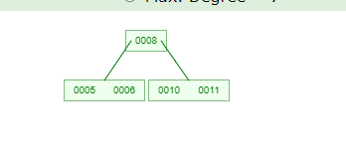
Detyra nën B
Të tregohet se si do të duket pema B e dhënë në figurë pas largimit/shlyerjes së vlerës 4. Rendi i pemës B është m=3

Slide 4
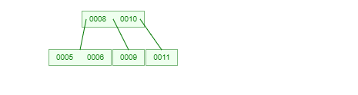
Detyra nën C
Pas largimit të vlerës 4, në pemën B të mbetur të shtohet vlera 9. Si do të duket pema rezultuese.

